Slide 1
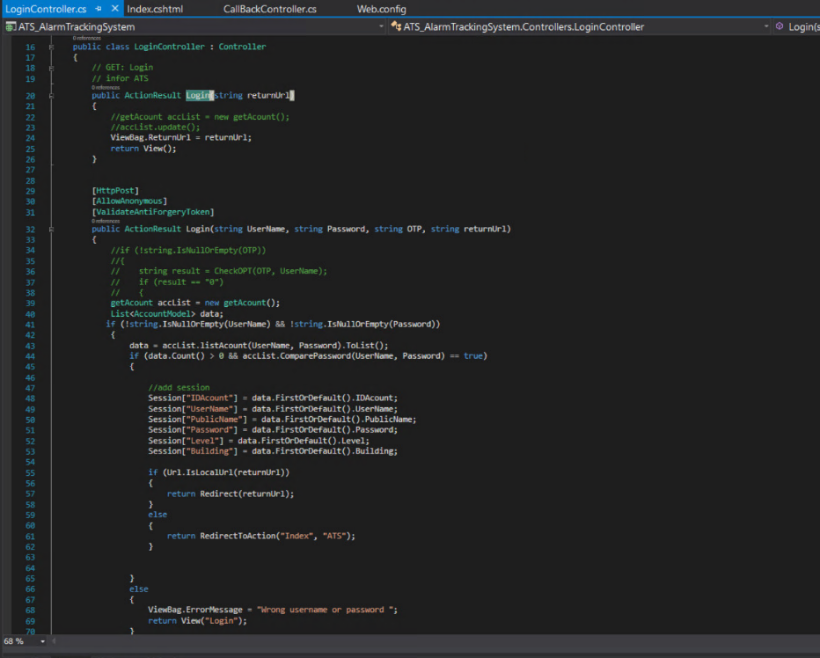
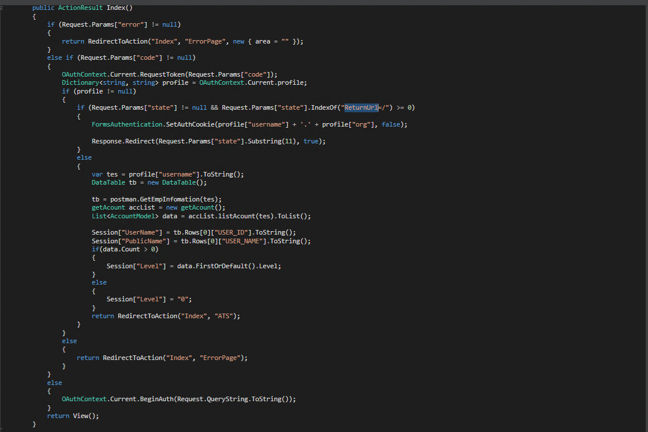
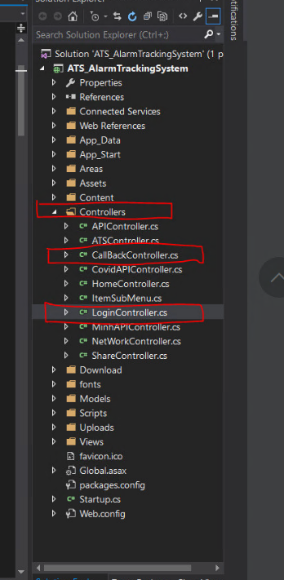
Hiện tại cần thêm login bằng SSO
Login bằng account tự tạo
(phần này web của a đang có rồi)
Bước 1 : Viết controller để lấy mã thẻ sau khi đăng nhâp SSO.
TỪ controller trên thì sinh ra link này
https://appvn3.foxconn.com:6363/Callback/Index
Bước 2: gửi link cho SSO để cấp thông tin như slide tiếp theo
Địa chỉ web
TÊN CONTROLER
View

Slide 2
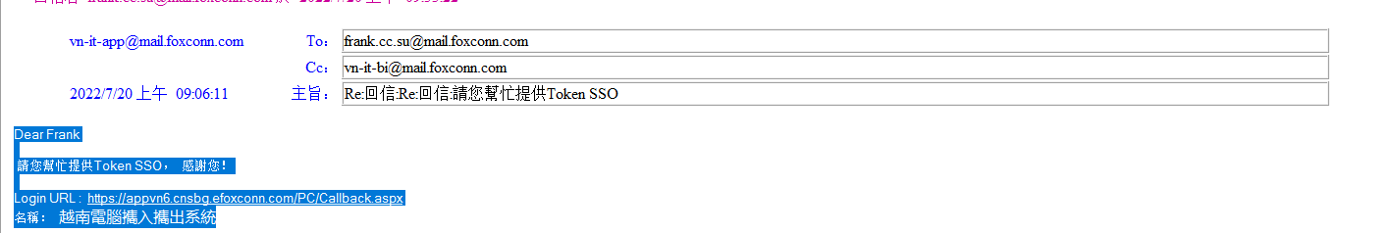
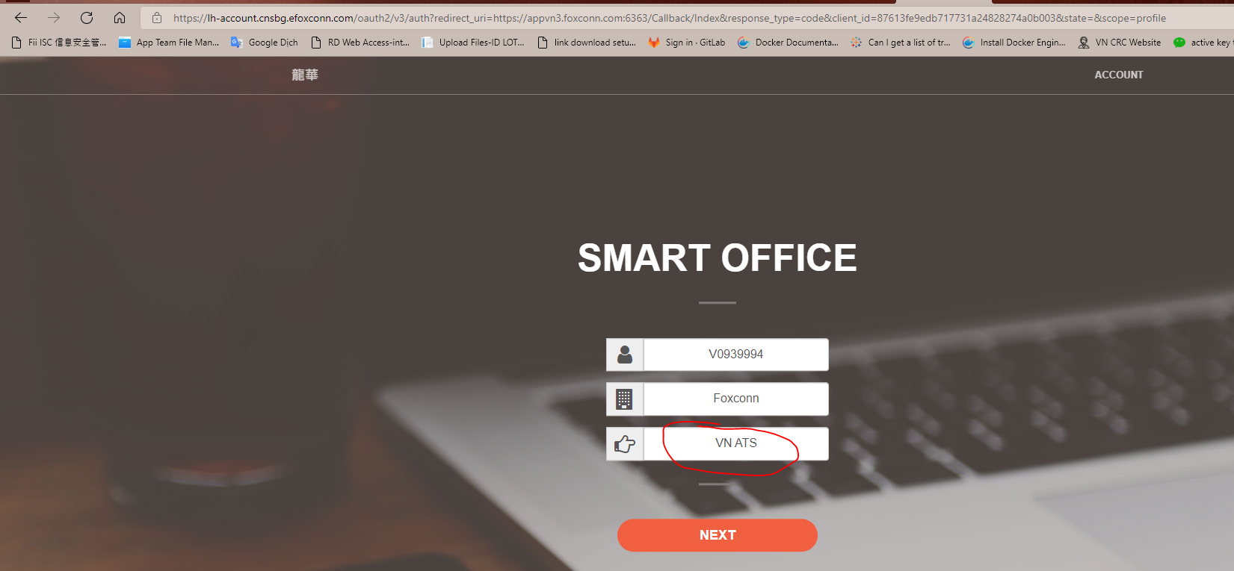
Bước 2: gửi thông tin như dưới cho Frank để lấy SSO client
Cần cung cấp URL
Login URL : https://appvn3.foxconn.com:6363/Callback/Index
LINK NÀY Ở SILDE TRƯỚC TẠO RA TỪ CONTROLER –
tức là cấp 1 link cho bên a frank để sau khi truy cập vào link đó thì nó sẽ redirect về cái login SSO
Bước 3: SSO họ sẽ gửi lại thông tin bao gồm
"id": "87613fe9edb717731a24828274a0b003",
"secret": "c8boxkwp2ue7jtm76ey2fu66oa9ints2moy74d0xhaf1myghfstv0mwqdnlkdnji",
"application": {
"id": "VN_ATS",
"name": "VN ATS"
},
"version": "1.0.0",
"os": "windows",
"type": "web",
"expired": false,
"createdAt": "2021-11-03T08:56:14.706Z",
"redirectUris": [
"https://appvn3.foxconn.com:6363/Callback/Index"
]
}

Slide 3
Bước 4: sau khi có ID , thì sửa file config
<configuration>
<configSections>
<section name="oauth.configuration" type="OAuth2.Configuration.OAuthConfigurationSection" />
<!-- For more information on Entity Framework configuration, visit http://go.microsoft.com/fwlink/?LinkID=237468 -->
<section name="entityFramework" type="System.Data.Entity.Internal.ConfigFile.EntityFrameworkSection, EntityFramework, Version=6.0.0.0, Culture=neutral, PublicKeyToken=b77a5c561934e089" requirePermission="false" />
<sectionGroup name="applicationSettings" type="System.Configuration.ApplicationSettingsGroup, System, Version=4.0.0.0, Culture=neutral, PublicKeyToken=b77a5c561934e089">
<section name="ATS_AlarmTrackingSystem.Properties.Settings" type="System.Configuration.ClientSettingsSection, System, Version=4.0.0.0, Culture=neutral, PublicKeyToken=b77a5c561934e089" requirePermission="false" />
</sectionGroup>
<section name="oracle.manageddataaccess.client" type="OracleInternal.Common.ODPMSectionHandler, Oracle.ManagedDataAccess, Version=4.122.19.1, Culture=neutral, PublicKeyToken=89b483f429c47342" />
</configSections>
<connectionStrings>
<add name="myConnectionString" connectionString="server=10.224.81.xxx;database=xx;uid=xx;password=xxxx;" />
<add name="OracleDbContext" providerName="Oracle.ManagedDataAccess.Client" connectionString="User Id=oracle_user;Password=oracle_user_password;Data Source=oracle" />
</connectionStrings>
<oauth.configuration>
<oauth name="ATS" type="OAuth2.Client.FoxconnClient" clientId="87613fe9edb717731a24828274a0b003" clientSecret="c8boxkwp2ue7jtm76ey2fu66oa9ints2moy74d0xhaf1myghfstv0mwqdnlkdnji" profileUrl="http://10.132.51.238/oauth2/v3/profile" callbackUrl="https://appvn3.foxconn.com:6363/Callback/Index" authUrl="https://lh-account.cnsbg.efoxconn.com/oauth2/v3/auth" tokenUrl="http://10.132.51.238/oauth2/v3/token" scope="profile" />
</oauth.configuration>
<appSettings>
<add key="webpages:Version" value="3.0.0.0" />
<add key="webpages:Enabled" value="false" />
<add key="ClientValidationEnabled" value="true" />
<add key="UnobtrusiveJavaScriptEnabled" value="true" />
</appSettings>

Slide 4
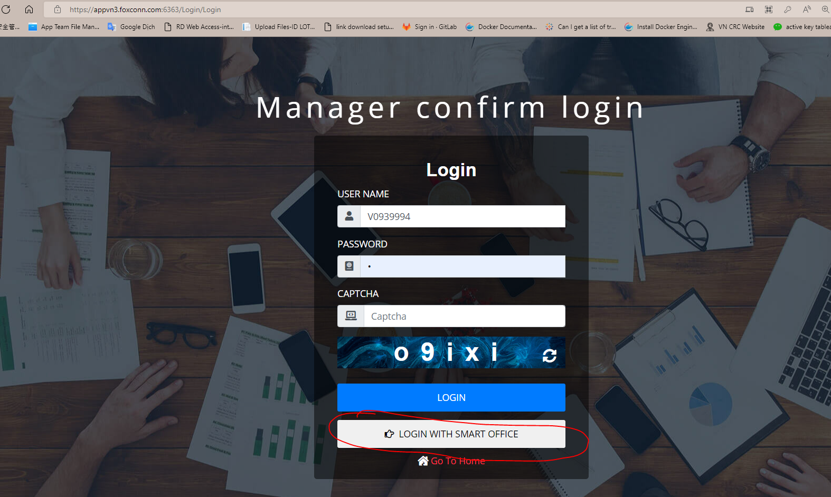
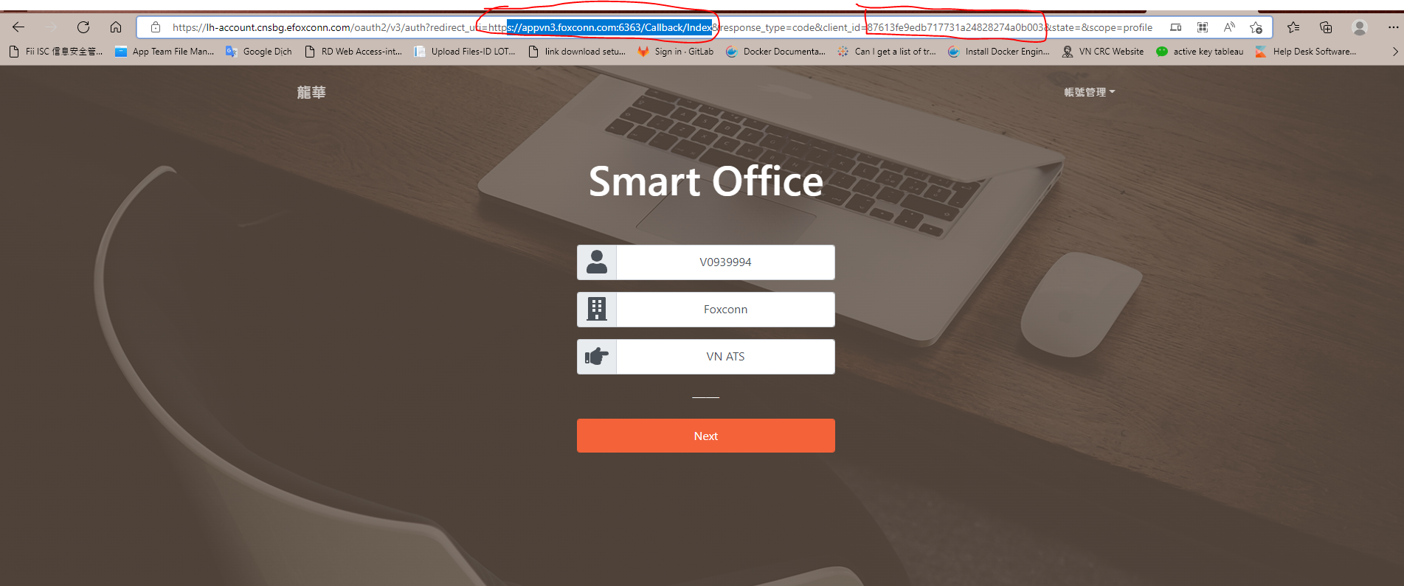
Khi thành công thì
KHI CLICK VÀO link
Thì sẽ tự động redirect sang trang login bằng SSO

